Slide 1
CHÀO CÁC EM ĐÃ THAM GIA GIỜ HỌC
VẬT LÝ

Slide 2
Ôn lại kiến thức
Hãy viết phương trình của dao động điều hòa? Công thức tính tần số góc, chu kỳ, tần số của con lắc lò xo, con lắc đơn dao động điều hòa?
Phương trình của dao động điều hòa: x = Acos(ωt + ϕ)
Con lắc đơn
+ Tần số góc:
+ Chu kỳ:
+ Tần số:

Slide 3
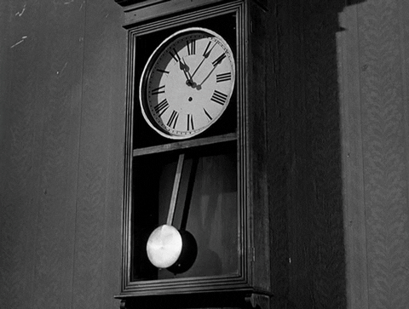
Chủ đề 3: CÁC LOẠI DAO ĐỘNG
Nội dung 1: DAO ĐỘNG TẮT DẦN, DAO ĐỘNG CƯỠNG BỨC
Nội dung chính của bài
I. Dao động tắt dần
1. Định nghĩa
2. Giải thích
3. Ứng dụng
II. Dao động duy trì
III. Dao động cưỡng bức
1. Định nghĩa
2. Đặc điểm
IV. Hiện tượng cộng hưởng
1. Định nghĩa
2. Điều kiện để có cộng hưởng
3. Ứng dụng

Slide 4
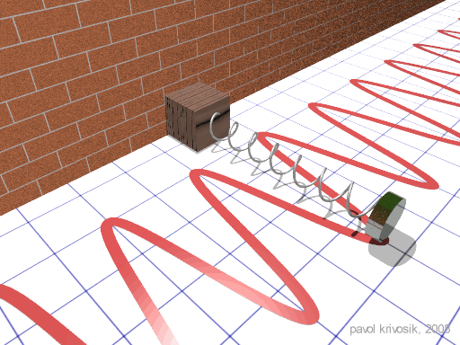
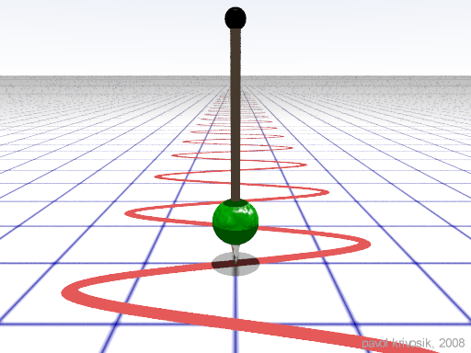
I. Dao động tắt dần
+ Khi không có ma sát: Con lắc lò xo, con lắc đơn dao động điều hòa mãi mãi. Biên độ, chu kỳ, tần số, cơ năng của nó không đổi.
+ Mỗi con lắc có một chu kỳ (tần số) xác định, được gọi là chu kỳ riêng (tần số riêng) vì chỉ phụ thuộc vào đặc tính của con lắc
Khi không có ma sát, con lắc đơn, con lắc lò xo dao động như thế nào?

Slide 5
1. Định nghĩa: Dao động tắt dần là dao động có biên độ giảm dần theo thời gian
2. Nguyên nhân:
Khi con lắc dao động, nó luôn chịu tác dụng của các lực cản như lực ma sát với không khí, các lực cản khác làm cơ năng của nó bị mất dần (vì chuyển thành nhiệt, các dạng năng lượng khác), nên biên độ của nó giảm dần, và cuối cùng con lắc dừng lại

Slide 6
x
x
x
O
O
t
t
t
O
Không khí
Nước
Nhớt
Cho một con lắc dao động trong môi trường có lực cản tăng dần và ghi lại đồ thị dao động của nó
Làm thế nào để khẳng định: Nguyên nhân của sự tắt dần dao động là do ma sát?
+ Lực cản của môi trường càng lớn thì sự tắt dần dao động càng nhanh

Slide 7
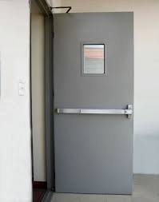
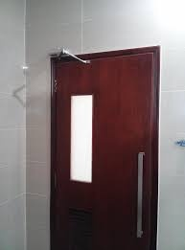
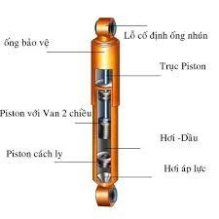
3. Ứng dụng:
+ Khi không cần sự dao động của vật thì sự tắt dần dao động là có lợi: Tăng nhanh sự tắt dần của dao động, phải tăng lực cản tác dụng lên vật dao động
+ Ứng dụng: Bộ phận giảm sóc của các phương tiện giao thông, các thiết bị đóng của tự động …
Dao động tắt dần có lợi hay có hại?

Slide 8
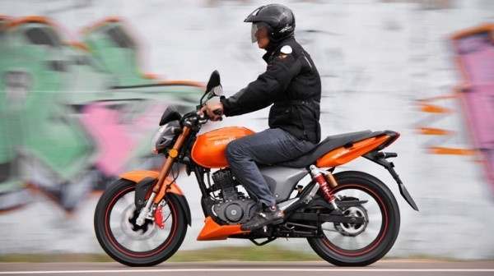
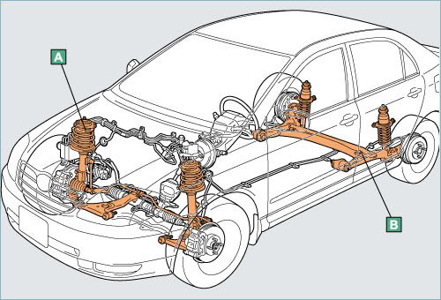
Giảm xóc của xe máy
Giảm xóc của ô tô

Slide 9
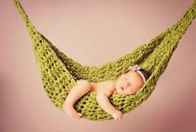
+ Khi cần sự dao động của vật thì sự tắt dần dao động là có hại: Mong muốn dao động của vật duy trì lâu dài → phải giảm lực cản tác dụng lên vật dao động
+ Ứng dụng: Con lắc của đồng hồ, võng …
12
9
3
6
Dao động tắt dần có lợi hay có hại?

Slide 10
II. Dao động duy trì
Đồng hồ quả lắc là một hệ tự dao động
1. Định nghĩa: Dao động duy trì là dao động có chu kỳ riêng và biên độ không đổi theo thời gian
+ Để duy trì dao động mà không thay đổi chu kỳ riêng thì sau mỗi chu kỳ phải cung cấp phần năng lượng đúng bằng phần năng lượng đã bị tiêu hao do ma sát
2. Hệ tự dao động là hệ thống tạo ra dao động duy trì
3. Cấu tạo của hệ tự dao động: 3 bộ phận chính
+ Vật dao động
+ Nguồn năng lượng
+ Cơ cấu truyền năng lượng
Một hệ tự dao động phải có những bộ phận chính nào?
Khi không có ma sát, con lắc dao động như thế nào?
Làm thế nào để tạo ra duy trì được dao động?
Em hiểu thế nào là dao động duy trì?

Slide 11
Chủ đề 3: CÁC LOẠI DAO ĐỘNG
Nội dung 1: DAO ĐỘNG TẮT DẦN, DAO ĐỘNG CƯỠNG BỨC
II. DAO ĐỘNG CƯỠNG BỨC
1. Khái niệm: Dao động chịu tác dụng của một ngoại lực cưỡng bức tuần hoàn F_{cb}=F₀cos(ωt) gọi là dao động cưỡng bức.
2. Đặc điểm:
- Dao động cưỡng bức có biên độ không đổi và có tần số bằng tần số lực cưỡng bức.
- Biên độ của dao động cưỡng bức phụ thuộc vào biên độ của lực cưỡng bức; lực cản trong hệ và sự chênh lệch giữa tần số cưỡng bức và tần số riêng của hệ.

Slide 12
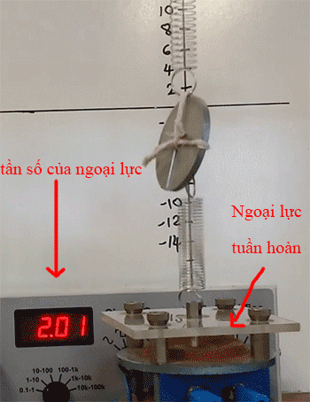
Chủ đề 3: CÁC LOẠI DAO ĐỘNG
Nội dung 1: DAO ĐỘNG TẮT DẦN, DAO ĐỘNG CƯỠNG BỨC
III. Dao động cưỡng bức
1. Định nghĩa:
+ Dao động cưỡng bức là dao động duy trì được tạo ra bằng cách tác dụng vào vật một ngoại lực biến đổi tuần hoàn.
+ Ngoại lực biến đổi tuần hoàn gọi là lực cưỡng bức.
2. Ví dụ:
3. Đặc điểm của dao động cưỡng bức:

Slide 13
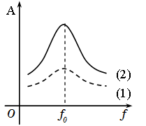

3. Đặc điểm của dao động cưỡng bức
+ Dao động cưỡng bức có biên độ không đổi
+ Dao động cưỡng bức có tần số bằng tần số của lực cưỡng bức
+ Biên độ của dao động cưỡng bức phụ thuộc vào biên độ của lực cưỡng bức và độ chênh lệch giữa tần số của lực cưỡng bức và tần số riêng của hệ dao động: Khi tần số của lực cưỡng bức càng gần tần số riêng của hệ dao động thì biên độ của dao động cưỡng bức càng lớn
Dao động cưỡng bức có đặc điểm như thế nào?

Slide 14
IV. Hiện tượng cộng hưởng
1. Định nghĩa:
Hiện tượng cộng hưởng là hiện tượng biên độ của dao động cưỡng bức tăng đến giá trị cực đại khi tần số f của lực cưỡng bức bằng tần số riêng f₀ của hệ dao động
2. Giải thích:
Khi tần số f của lực cưỡng bức bằng tần số riêng f₀ của hệ dao động thì hệ được cung cấp năng lượng một cách nhịp nhàng, đúng lúc, do đó biên độ dao động của hệ tăng dần. Biên độ đạt tới giá trị không đổi và cực đại khi tốc độ tiêu hao năng lượng do ma sát bằng tốc độ cung cấp năng lượng cho hệ
Em hiểu như thế nào về hiện tượng cộng hưởng?

Slide 15
3. Điều kiện để có cộng hưởng
+ Dao động của hệ là dao động cưỡng bức
+ Tần số f của lực cưỡng bức bằng tần số riêng f₀ của hệ dao động
4. Ứng dụng của hiện tượng cộng hưởng
+ Khi cần sự dao động của vật thì sự cộng hưởng là có lợi: Duy trì dao động khi có cộng hưởng là có lợi nhất (duy trì dao động của võng)
+ Khi không cần sự dao động thì sự cộng hưởng là có hại: Hiện tượng cộng hưởng làm vật dao động rất mạnh, dẫn đến sự gãy vỡ vật dao động
Hãy nêu điều kiện để có cộng hưởng?
Hiện tượng cộng hưởng có lợi hay có hại?
Khi nào cộng hưởng có lợi? Khi nào có hại?

Slide 16
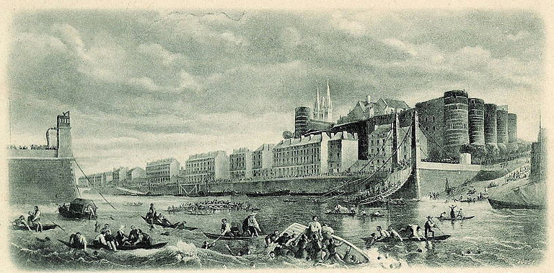
+ Câu chuyện thứ nhất: Khi Napoleon lãnh đạo quân Pháp đánh chiếm Tây Ban Nha. Đoàn quân của Napoleon đi đều bước qua một chiếc cầu sắt bắc ngang qua một con sông sông như thường lệ, tần số bước chân của đoàn quân vô tình bằng tần số dao động riêng của cầu, làm cầu rung dữ dội và gãy. Tất cả các binh sĩ và sĩ quan bị rơi xuống nước, rất nhiều người bị chết đuối.
+ Câu chuyện thứ hai xảy ra ở St Peterburg (Nga), khi một đoàn quân đi qua cây cầu lớn trên sông Neva, họ cũng đi đều bước và hiện tượng tương tự đã xảy ra.
+ Sau tai nạn này, quân đội các nước đều có quy định cấm đi đều bước trên cầu

Slide 17
VẬN DỤNG
Câu 3: Một con lắc lò xo bao gồm vật nhỏ khối lượng 100g và lò xo có độ cứng 100N/m, chịu tác dụng của một ngoại lực tuần hoàn F= F₀ cos(10t)N. Khi ổn định dao động của con lắc có tần số góc là:
ω = 10 rad/s B. ω = 10π rad/s
C. ω = 2π rad/s D. ω = 20 rad/s
Hướng dẫn: Dao động của CLLX khi ổn định là dao động cưỡng bức có tần số bằng tần số của ngoại lực cưỡng bức.
Đáp án: A

Slide 18
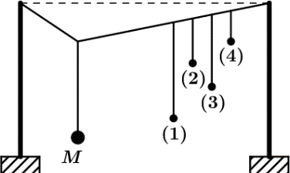
VẬN DỤNG
Câu 4: Thực hiện thí nghiệm về dao động
cưỡng bức như hình bên. Năm con lắc đơn:
(1), (2), (3), (4) và M (con lắc điều khiển)
được treo trên một sợi dây. Ban đầu hệ
đang đứng yên ở vị trí cân bằng. Kích thích
M dao động nhỏ trong mặt phẳng vuông góc với mặt phẳng hình vẽ thì các con lắc còn lại dao động theo. Không kể M, con lắc dao động mạnh nhất là
A. con lắc (2). B. con lắc (1).
C. con lắc (3). D. con lắc (4).
Đáp án: B

Slide 19
VẬN DỤNG
Câu 5: Một con lắc lò xo dao động tắt dần. Cứ sau mỗi chu kì, biên độ của nó giảm 0,5%. Hỏi năng lượng dao động của con lắc bị mất đi sau mỗi dao động toàn phần là bao nhiêu % ?
A.2% B.1% C, 0.1% D.10%
Hướng dẫn:
ΔW = W-W’
Đáp án: B

Slide 20
Củng cố bài học
Câu 1: Tìm nhận định sai trong các câu sau
A. Dao động tắt dần là dao động có biên độ giảm dần theo thời gian
B. Dao động cưỡng bức có tần số bằng tần số của ngoại lực
C. Dao động duy trì có tần số phụ thuộc vào năng lượng cung cấp cho hệ dao động
D. Cộng hưởng có biên độ phụ thuộc vào lực cản của môi trường

Slide 21
Củng cố bài học
Câu 2: Tìm nhận định sai trong các câu sau
A. Biên độ dao động cưỡng bức không phụ thuộc vào tần số lực cưỡng bức.
B. Dao động tắt dần càng nhanh nếu lực cản của môi trường càng lớn.
C. Dao động duy trì có chu kì bằng chu kì dao động riêng của con lắc.
D. Dao động cưỡng bức có tần số bằng tần số của lực cưỡng bức.

Slide 22
Nội dung tự học
1. Ôn tập nội dung bài đã học
+ Dao động tắt dần (định nghĩa, nguyên nhân, ứng dụng)
+ Dao động duy trì (định nghĩa, hệ tự dao động, cấu tạo của hệ tự dao động)
+ Dao động cưỡng bức (định nghĩa, đặc điểm)
+ Hiện tượng cộng hưởng (định nghĩa, điều kiện để có cộng hưởng, ứng dụng)
+ Làm các bài tập có liên quan trong SGK và tài liệu học tập
2. Chuẩn bị bài học tiếp theo:
Bài 5: Tổng hợp dao động điều hòa cùng phương, cùng tần số. Phương pháp giản đồ Fre-nen
+ Các nội dung chính của bài
+ Các nội dung đó như thế nào

Slide 23
Đèo cao thì mặc đèo cao
Trèo lên đến đỉnh ta cao hơn đèo

